Slide 1
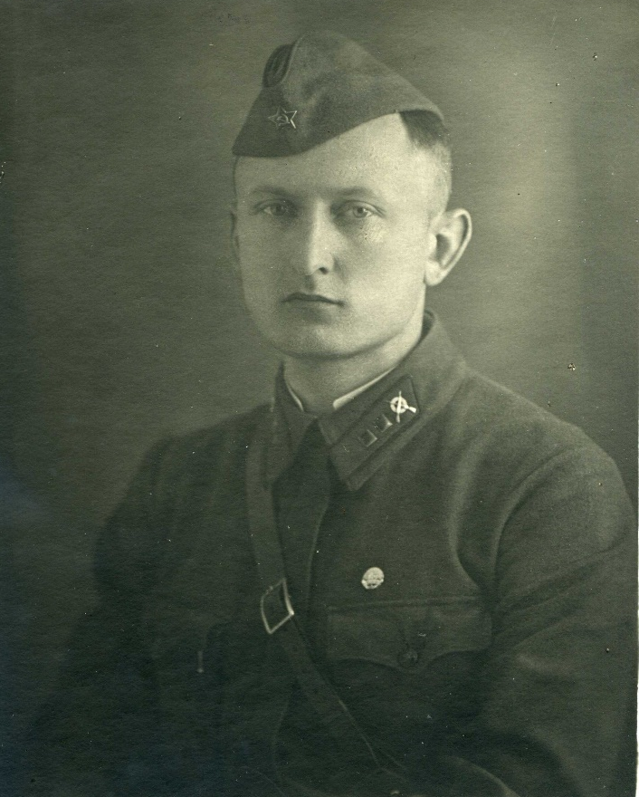
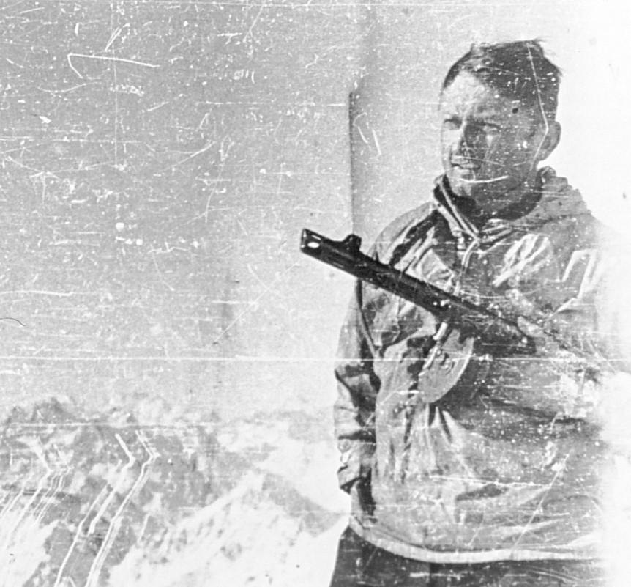
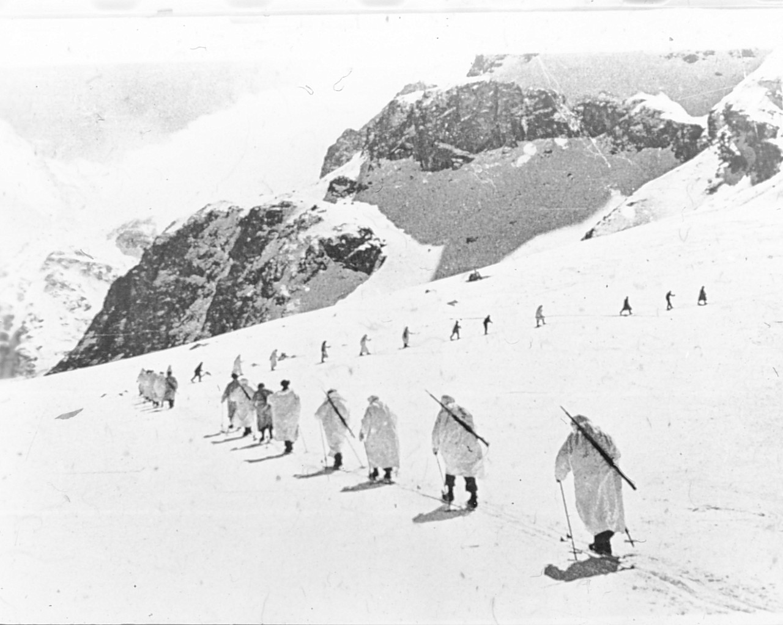
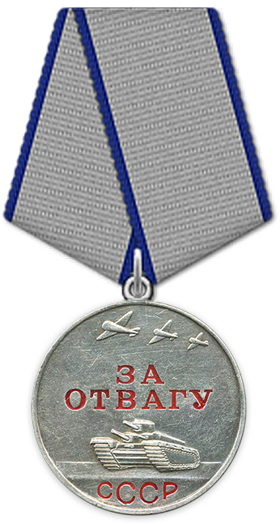
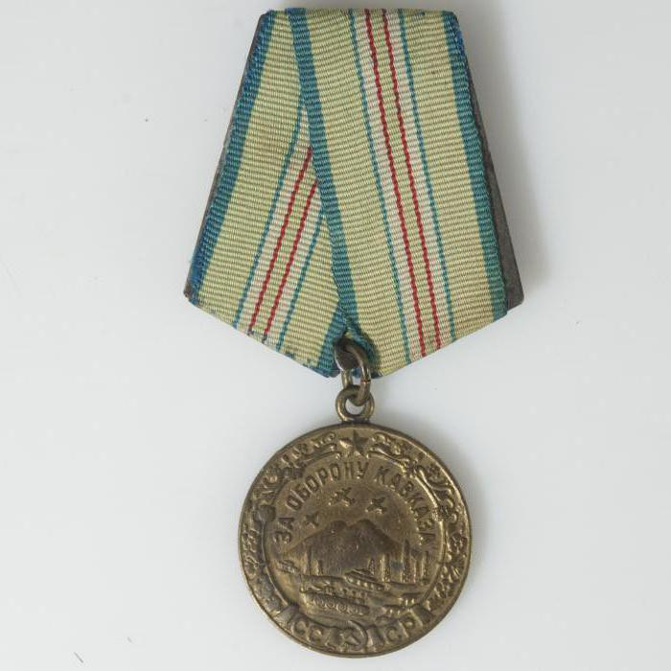
НАШ БЕССМЕРТНЫЙ ПОЛК
Лубенец Владислав Диомидович
(1916-1993)
Выпускник кафедры «Компрессоры и вентиляторы»
МВТУ им. Н.Э.Баумана 1940 г. В 1941 г. ушел добровольцем на фронт, в 1942 окончил Военно-политическую академию им. В.И. Ленина и был направлен на Закавказский фронт.
Был участником операции по снятию фашистского флага и установке советского стяга на г. Эльбрус в 1943 г.
Мастер спорта СССР по альпинизму.
Заведующий кафедрой Э5 с момента ее основания в 1961 г. по 1987 г. Доктор технических наук, профессор.
Награждён в том числе орденами Отечественной войны II степени,
«Знак почета», медалью «За отвагу», «За оборону Кавказа»

